Slide 1
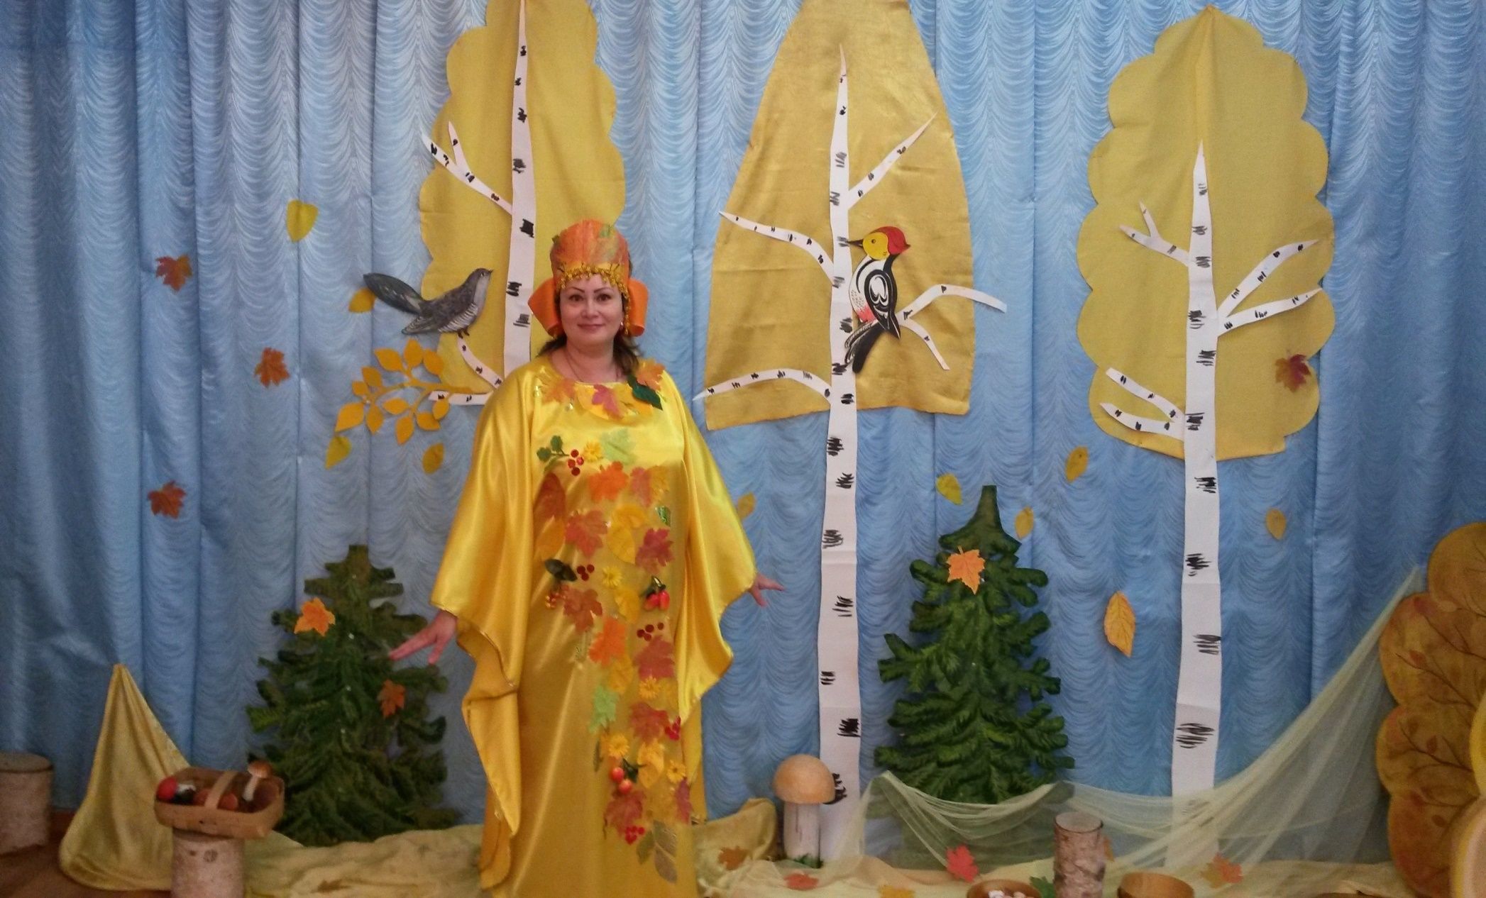
Золотая Осень.

